Slide 1
软件系统分析与设计 · 课程实践作业 3
智能笔记助手 · 需求分析
业务对象识别 · 核心业务类图 · 关键流程时序图 · 模型一致性检查
一次汇报讲清三件事：有哪些业务对象 · 它们怎么连 · 三条流程怎么走
第二小组（2 组） ｜ 郭谦 程禹轩 朱紫轩 廖欣豪 汪昊
郭谦（组长）业务对象清单 · 类图 · 一致性检查 | 程禹轩 图 2 | 朱紫轩 图 3 | 廖欣豪 图 4 | 汪昊 报告 · PPT · AI 声明
汇报结构：对象识别 3 分钟 → 类图 4 分钟 → 三张时序图 4 分钟 → 一致性与结论 1 分钟
第二小组 汇报 | 2026 年 10 月 28 日 | 第 3～5 节 | 12 分钟汇报 + 3 分钟问答

Slide 2
汇报结构：12 分钟怎么走
02
从对象到类图再到时序图，最后收口到一致性与下一步
01
02
03
04
业务对象识别
核心业务类图
三张关键时序图
一致性与结论
3 分钟
主讲：郭谦
4 分钟
主讲：郭谦
4 分钟
主讲：程禹轩 / 朱紫轩 / 廖欣豪
1 分钟
主讲：汪昊
24 个对象怎么找出来 · 五个簇怎么分组 · 边界在哪
21 个类、五条关系主线 · 三个关键建模判断 · 三个刻意不入图的对象
数据采集入库（图 2）· 门户认领审核（图 3）· 检索请求处理（图 4）
三向核对、9 处修正 · 本阶段结论 · 向设计阶段移交
关键问题：为什么是这 24 个，不是别的？
关键问题：类之间为什么这样连？
关键问题：每条流程什么时候才算真的结束？
关键问题：几个人并行，凭什么保证合得上？
一句话主线：24 个业务对象 → 21 个核心业务类 → 3 条关键流程 → 9 处一致性修正
讲述原则：每张图只讲一条主线，不逐条念关系与消息；关键数字要说得出口（24 / 21 / 3 / 9）。

Slide 3
业务对象识别：我们是怎么找的
03
不按页面、不按功能菜单，而按“业务上需要被长期管理的东西”来拆
三个动作
· ① 从流程倒推：逐跳追问“这里被创建、被修改、被查询、被移交的是什么”
· 入库流程里被创建的有：文档、文档版本、内容块、索引
· 被追踪状态的有：解析任务、索引任务
· ② 用上游正校：对回 UC01–UC12、FR、BR、NFR 与领域模型，能被需求“认领”的才保留
· ③ 排除交互制品：界面、控制器、外部系统、角色细分不计入
· ④ 任务类对象也算：解析任务、索引任务是判定“入库成没成”的依据
最终得到 24 个对象、五个簇
· 资源管理簇 6：资料怎么被组织起来
· 采集与索引簇 3：资料进来后怎么变成可检索的
· 检索与回答簇 6：用户怎么问、系统怎么答、结论怎么留
· 门户治理簇 4：成果怎么被认领和审核
· 规则与治理簇 2：上面这些动作受什么约束
· 编号 BO-01 ~ BO-24：报告、类图、三张时序图共用同一套编号
21 个进核心类图；通知、审计事件、模型配置 3 个只作为跨流程支撑对象，出现在时序图与文档中
判据只有一条：业务上是否需要追踪它的状态、复用它的标识。界面与控制器随改版而变，不属于这一类。

Slide 4
业务对象清单：24 个、五个簇
04
编号与名称以《01-业务对象清单》为唯一母版，报告表 1 与三张图共用
资源管理簇（6）
采集与索引簇（3）
检索与回答簇（6）
门户治理簇（4）
规则与治理簇（2）
用户
工作区
文档空间
文档
文档版本
内容块
解析任务
索引任务
索引
检索请求
文档集合
证据
回答结果
引用
笔记
门户条目
认领申请
审核任务
审核结论
权限规则
策略
资料是怎么被组织起来的
资料进来后怎么变成可检索的
怎么问、怎么答、结论怎么留
成果怎么被认领和审核
上面的动作受什么约束
边界约定：界面与控制器（ClientUI / SearchUI / IC / CC / RC / SC）、外部系统（授权模型服务）、角色细分（作者 / 审核人 / 管理员）都不进业务对象清单，也不进类图。
其中门户治理簇 4 个对象为本阶段新增识别：需求建模 V0.3 未覆盖该域，已在表 1“识别依据”列显式标注，并列入遗留项。
清单即母版：报告表 1、图 1、图 2–图 4 必须同名同号，图上不许出现清单以外的名字

Slide 5
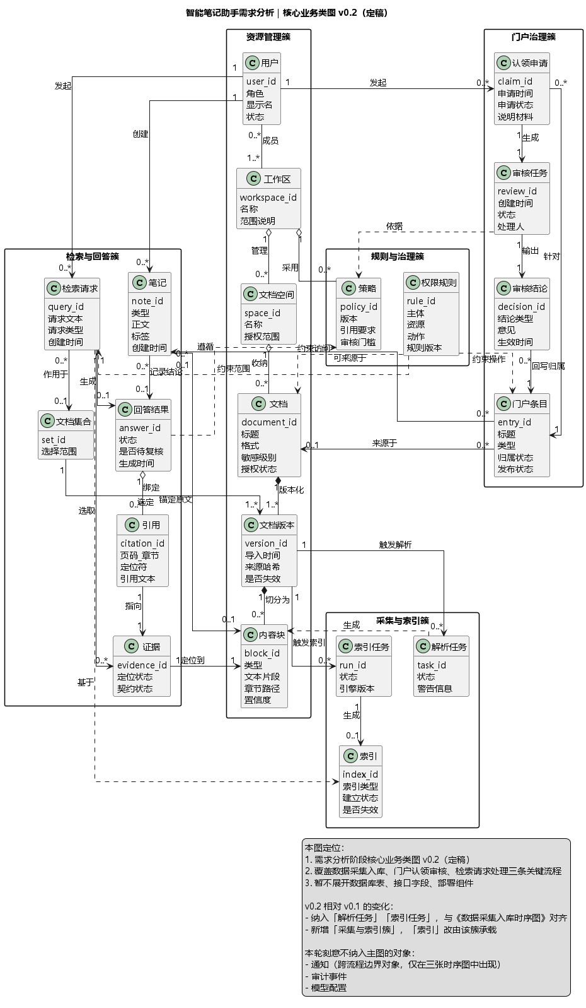
核心业务类图（图 1）：21 个类、五条主线
05
按 package 分簇，三条流程的对象都能在同一张图上被圈出来
五条关系主线
· ① 资源管理：用户—工作区—文档空间—文档—文档版本—内容块；文档与版本是组合
· ② 采集与索引：文档版本触发解析任务 / 索引任务，最终产出索引（v0.2 特意补入）
· ③ 检索与回答：检索请求决定范围（文档集合），证据→回答→引用→笔记
· ④ 门户治理：门户条目—认领申请—审核任务—审核结论，结论再回写归属
· ⑤ 规则与治理：权限规则、策略以依赖方式约束上面四条线
21
业务类
5
个簇（package）
3
条关键流程
3
个刻意不入图
读图提示：按包边界走——左资源、中采集索引、右检索与门户，规则与治理用虚线依赖
图号：图 1 | 源文件：核心业务类图-v0.2.puml | 导出件同名 .png，随仓库提交
图 1 核心业务类图 v0.2（定稿）

Slide 6
类图里最值得讲的三处判断（以及三个“没画”的对象）
06
连线谁都会画，能讲清“为什么不那样画”才说明建模做过判断
引用独立成类
文档与版本是组合
索引独立成类
不做成回答结果的字段
不是普通关联
不挂在文档上
引用要能独立定位到某个内容块、独立失效、独立复核；一个字符串字段承载不了“哪一版、哪一段、现在还在不在”
版本离开文档没有独立存在的意义；文档删除或撤权时，版本与其索引要一并处理，失效才能沿版本传播
检索能力可以独立建立、独立失败、独立降级；正因为独立，索引失败时才能“允许阅读、限制检索”
同时，有三个对象是刻意没画进类图的：
通知
跨流程边界对象，三条流程都要用，但不入静态结构
审计事件
本轮不建模，只在文档说明 BR02 / BR12 的可追溯要求
模型配置
配置类对象，与外部“授权模型服务”不是一回事
答辩口径：被问“类图里为什么没有界面/控制器”时，答“本阶段类图只登记业务实体，交互制品只出现在时序图，约定见一致性检查表 §4”。

Slide 7
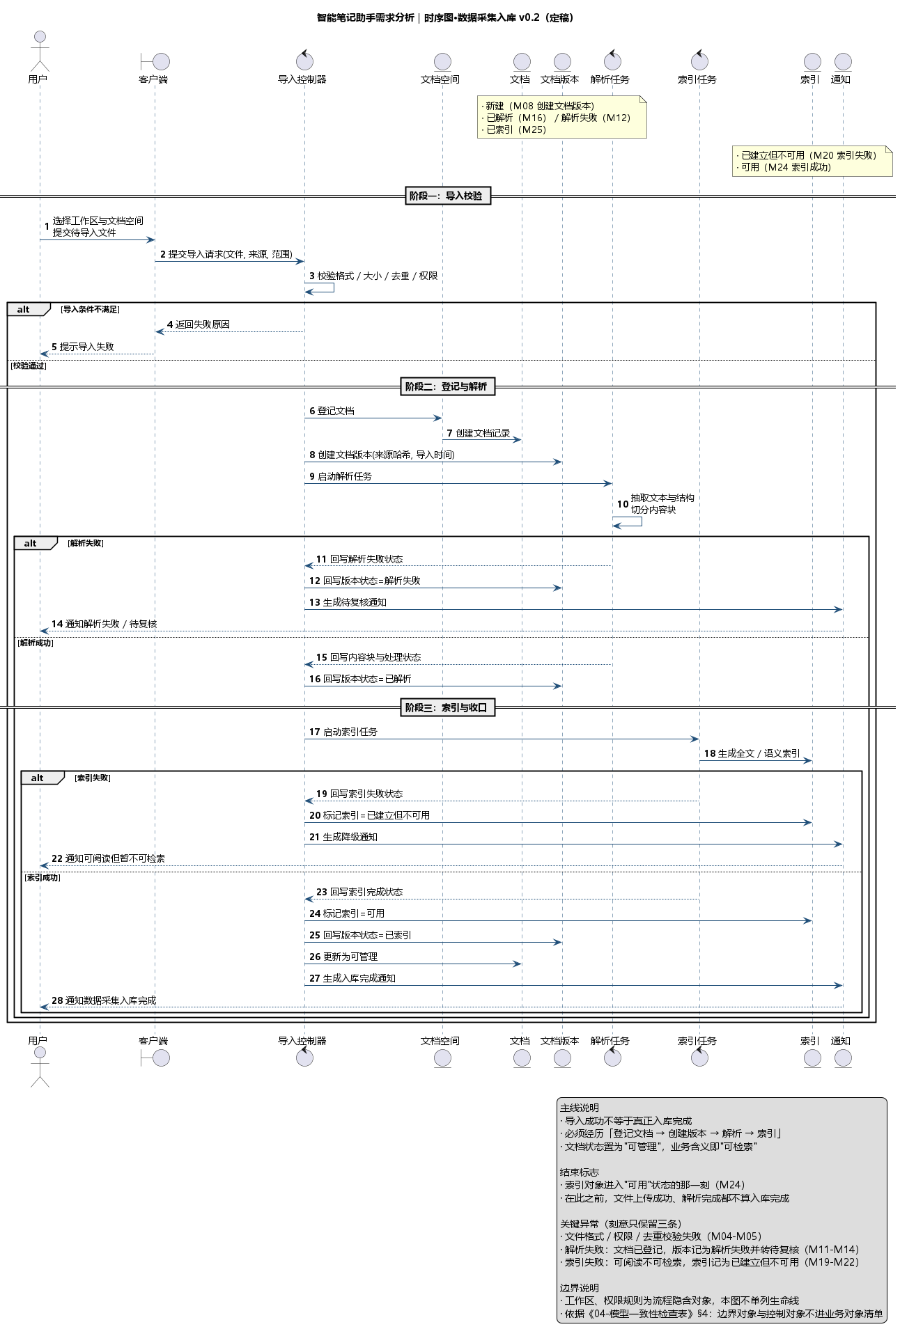
图 2｜数据采集入库：导入成功 ≠ 入库完成
07
文件上传只是开始，必须等解析与索引都完成、索引进入“可用”，才算真正入库
三段式
· 触发：用户在客户端选定工作区与文档空间，提交待导入文件
· 主消息链：校验导入条件 → 登记文档 → 创建版本（来源哈希）→ 解析切块 → 建索引 → 置可用并通知
· 结束标志：索引对象进入“可用”状态的那一刻（M24），而不是上传成功的那一刻
亮点句：导入成功 ≠ 入库完成；要“进得来、搜得到、引得回”才算数
两条保留的异常 + 两个设计判断
· 解析失败 → 已登记但不可检索，转待复核；索引失败 → 可阅读但暂不可检索
· 为什么索引单独成对象：失败时才能“允许阅读、限制检索”，而不是整份文档报废
· 为什么要版本层：引用要能定位“哪一版的哪一段”，失效要能沿版本传播
图号：图 2 | 源文件：时序图-数据采集入库-v0.2.puml（M01–M28）
图 2 时序图 · 数据采集入库 v0.2

Slide 8
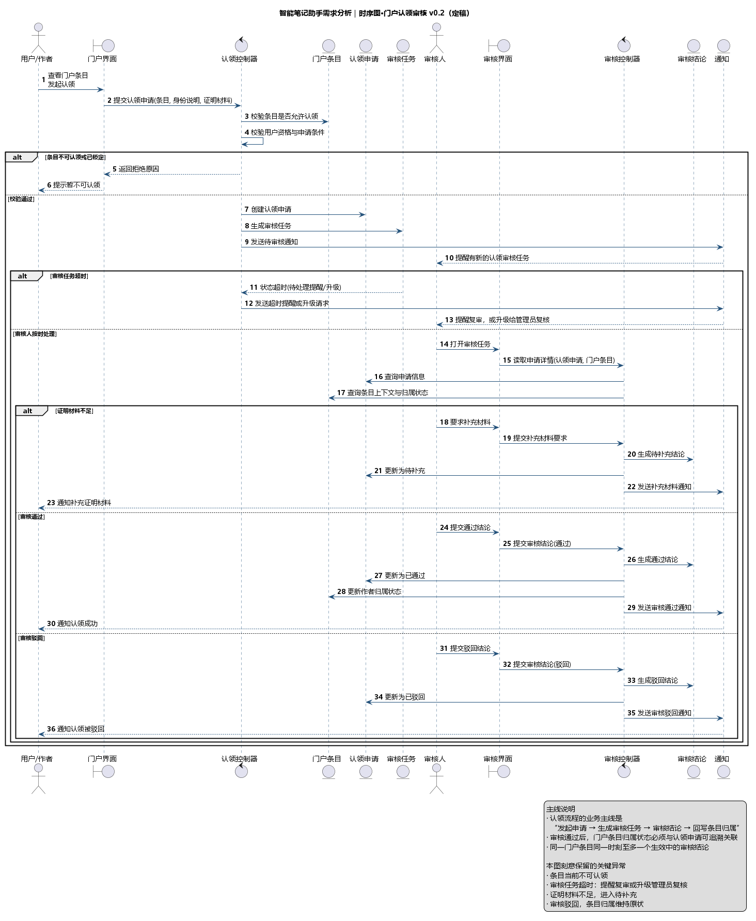
图 3｜门户认领审核：认领、审核、回写归属
08
一次认领要走完“申请 → 审核任务 → 结论 → 回写归属”才算闭环
三段式
· 触发：作者在门户界面看到可展示条目后发起认领，附身份说明或证明材料
· 主消息链：提交申请 → 校验条目可认领性与用户资格 → 创建认领申请 → 生成审核任务并通知审核人 → 读取详情 → 提交结论 → 回写归属
· 结束标志：结论生成并回写，申请进入“通过 / 驳回 / 待补充”；只有审核通过并更新条目归属才闭环
亮点句：四条路径共用同一套对象与状态，不另起炉灶
四条关键路径
· 条目不可认领 → 直接拒绝；审核超时 → 提醒复审或升级管理员复核
· 证明材料不足 → 生成“待补充”结论，原申请不关闭；审核驳回 → 归属维持原状
· 业务约束：同一门户条目同一时刻至多一个生效中的审核结论
图号：图 3 | 源文件：时序图-门户认领审核-v0.2.puml
图 3 时序图 · 门户认领审核 v0.2

Slide 9
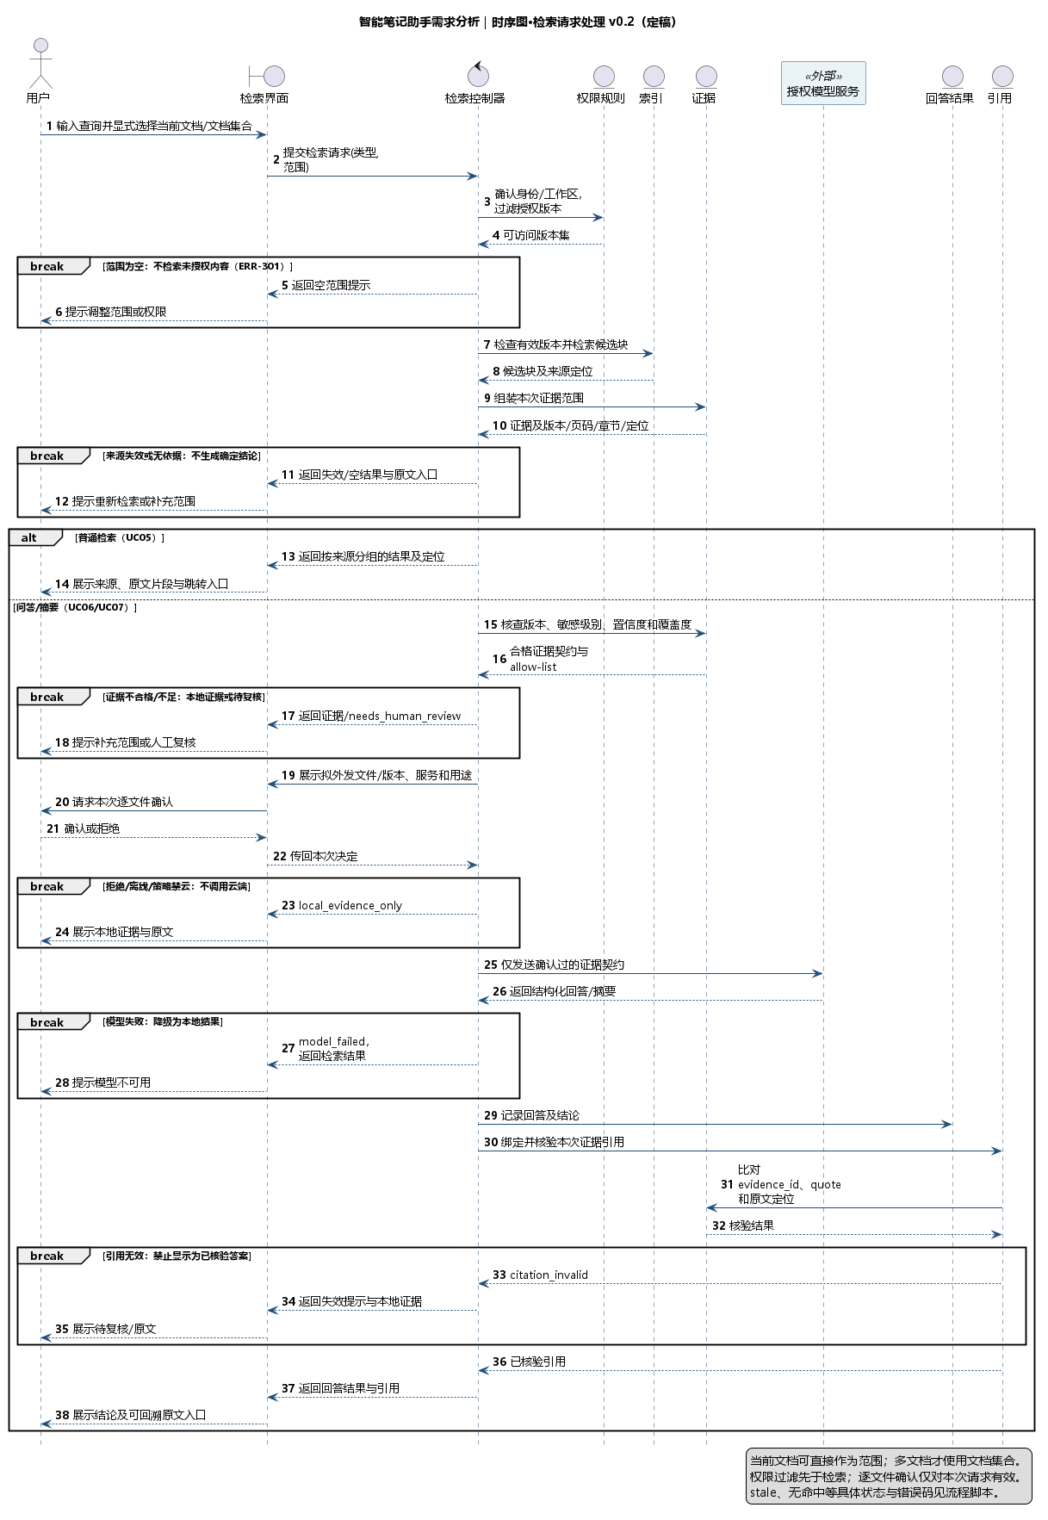
图 4｜检索请求处理：每一句结论都能回到原文
09
权限过滤先于检索；问答与摘要还要过证据门控与外发确认
三段式
· 触发：用户输入检索词或问题，并显式选择检索范围（当前文档或多文档集合）
· 主消息链：解析范围 → 先做权限过滤 → 检索候选块 → 组装证据 → 普通检索直接返回；问答/摘要生成回答并绑定引用
· 结束标志：回答与引用返回且引用核验通过；否则标记待复核、降级为本地结果
亮点句：引用须在本次 allow-list 内，并通过“证据 id + 原文片段 + 定位符”校验
会改变业务结论的六条降级
· 范围为空（不检索未授权内容）· 来源失效（不生成确定结论）· 证据不合格（本地证据或待复核）
· 拒绝外发 / 策略禁云 · 模型失败（降级为检索结果）· 引用无效（禁止显示为已核验答案）
图号：图 4 | 源文件：时序图-检索请求处理-v0.2.puml
图 4 时序图 · 检索请求处理 v0.2

Slide 10
一致性与结论：9 处修正，4 项遗留
10
以对象清单为母版做三向核对，把“合不起来”的风险提前消掉
一致性：两轮 9 处
· 第一轮 5 处：解析/索引任务未入图、策略标错、文档集合漏写、数量矛盾、别名 DS 冲突
· 第二轮 4 处：别名 UI 一名两指，文档集合 / 通知 / 文档与笔记的出现强度标得过高
· 结论：21 个类与清单一致；图上每个业务对象都能找到 BO 编号；不存在一名两指
遗留项：明确移交设计阶段
· 门户治理簇 4 个对象的上游用例与追踪链尚未建立
· 通知 / 审计事件 / 模型配置的建模深度（扩展视图或设计期类图）
· 索引失效（stale）如何沿“版本 → 索引 → 引用 → 回答”传播；与 SRS 终稿的同步
本阶段结论：24 个业务对象 · 21 个核心业务类 · 3 条关键流程 · 9 处一致性修正
下一步：把“什么必须可追溯”这条业务底线带进架构设计——引用、版本、索引失效三者必须在服务划分里被接住。
支撑材料：《01-业务对象清单》《02-关键流程文字脚本》《03-核心业务类候选集》《04-模型一致性检查表》，图件源文件（.puml）随仓库提交。
谢谢，请老师和同学提问 | 第 2 组

